Slide 1
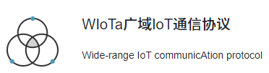
简介
WIoTa(Wide-range Internet 0f Things communicAtion protocol) 协议是中国完全自主知识产权的，针对广域无线loT通信优化设计的通信协议，具有大覆盖、低功耗、大量连接、低成本等优势，提供统一的机制来适应更多不同无线应用场景的需求。
WIoTa吸取蜂窝通信同步机制的性能优点，同时简化设计，做到成本效率的最优化。
安全
WIoTa协议结合自研基带芯片，支持极强的通信保密需求，包括：
PUF物理不可克隆的密钥管理机制
AES128数据和代码加密引擎
自研芯片加密引擎提供PUF、AES以及密钥管理功能。密钥在IoTE中不可读取，不可通过芯片克隆来复制。
IoTE与系统可以利用该密钥完成双向认证、数据加密密钥的动态更新。
AP也可以在网络第一级将恶意终端排除掉，降低DDOS的危害。

Slide 2
WIoTa通信协议优势
WIoTa的同步模式吸取蜂窝通信同步机制的性能优点，针对IoT上行占比高的特点，设计了深度优化的短消息模式，避免了传统通信协议中复杂的握手机制。在这些创新设计的支撑下，WIoTa同步星型模式具备其他LPWAN不具备的大容量能力，可以在物理层实现多终端的调度，解决通信互干扰问题。在多用户系统超密集场景下，WIoTa的并发量相比其他LPWAN高出了一到两个数量级。
WIoTa通信的设计初衷就是灵活可配置，可支持多种组网方式，包括同步星型模式、异步星型模式和MESH模式等，尽量适应多种通信需求，从而满足更多行业应用，甚至可以联合合作伙伴进行定制化研发。针对实际应用中，AP选址困难、深度覆盖困难的需求，WIoTa通信协议在典型网络的基础上可以配置分层网络，实现更完善的覆盖。
WIoTa可以在超低信噪比下工作，物理层创新的设计了可扩展的增强型帧结构，实现了接收灵敏度低于－145dBm，具备较强的抗噪声能力。与此同时，WIoTa信道设计上充分考虑大量连接设备下同频同系统内的干扰问题，采用由终端id与子网id联合产生的随机码做分层加扰，最大程度上避免LoRa、WiFi等在密集场景下自干扰的问题。
WIoTa物理层独特的帧头设计，将帧头信号与子网id深度绑定。即使在同一带宽配置下，帧头信号也复杂多变。对于恶意监听者，在不具备完全的子网信息与终端信息的前提下，无法对网络信号解析获取传输信息。相对的，恶意发送WIoTa信号也无法对当前网络造成影响，不会导致网络瘫痪。
大容量
广覆盖
抗干扰
高安全

Slide 3




WIoTa协议概述
WIoTa协议和芯片支持多种组网和传输模式。
星型同步模式
星型异步模式
Mesh异步模式
点对点异步模式
广播组播模式
基于AP调度，最大限度避免同系统干扰，适用于大规模网络，如智慧城市、农业、表计、传感器、工业WIFI替代和工业园区等密集应用场景
适用于中小规模网络，如园区自组网、家庭、室内网关等中小规模场景，实现自定义灵活组网
适用于距离分散、流量较小的物联网节点应用，以及去中心化远距离超低功耗数传
控制、报警等应用场景
串口转无线，适用于消费类市场，如玩具类无线控制、图像传输、语音传输等产品新技术应用
适合数字对讲、报警、应急管理等业务，以及无蜂窝信号下自组网语音通信需求

Slide 4



WIoTa全自主中国芯
御芯微的WIoTa产品主要包括UC8288芯片自研芯片，以及IoTE模组UCM200及AP模组UCM202，可进行同步、异步和Mesh等组网模式的网络部署。目前已实现批量商用。
UC8288
UCM200
UCM202
UC8288是搭载WIoTa通信协议的高集成度SoC芯片，基于UC8288，可以形成IoTE终端，配合较高性能MCU和高性能时钟芯片作为AP接入点，同时如果扩展多颗UC8288，可以组成大容量和多通道的AP。
WIoTa的IoTE终端模组，由一片UC8288和电阻电容等外围器件组成，配套模组开发板，支持二次开发验证。支持12.5KHz—400KHz带宽，最高3bps/Hz高阶调制，支持同步、异步和Mesh多种组网方式。
UCM202是WIoTa的基础版AP模组，也是高性能IoTE模组。配套IoTE模组进行同步AP 星型组网模式的商用部署。

Slide 5

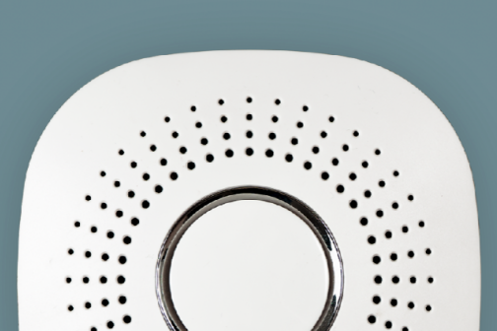
WIoTa应用领域
WIoTa应用很广泛，适合几乎所有LPWAN的应用场景。从应用的角度来看，包含了To B和To C两个方向，To B主要应用场景有智能养殖、智能表计、智慧农业、智慧能源、环境监测、工业互联网DTU等；To C主要应用场景是智能家居（包括智能灯控、开关、门磁和窗磁等）、智能穿戴、语音对讲等。
智慧照明
智慧城市照明控制系统，包含智慧照明控制平台、WIoTa网关灯控、WIoTa单灯控制器、回路控制设备以及照明灯具等，通过软硬件协同和后台可视化管理的一套智能化城市照明管理体系。
烟感
基于UCM200模组开发的烟雾燃气报警装置同时支持烟雾、甲烷、天然气等多种气体监测报警，当报警器探测到气体浓度高于默认阈值或者高于手动设定的阈值时则将触发本地的声光报警，报警器将发出85分贝的刺耳高频声音，同时报警器发送信号切断危险源（如：燃气阀）并通过WloTa物联网协议实时自动上传数据到平台，进而让接入平台的其它设备产生智能联动效果来快速做出响应。

Slide 6
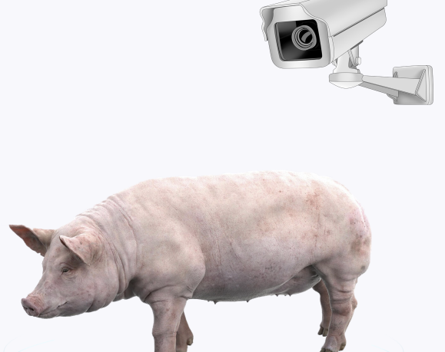
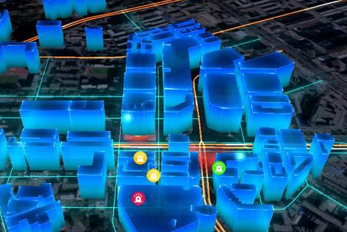
WIoTa应用领域
智能畜牧
基于WIoTa的智慧畜牧解决方案，通过WIoTa传感耳标实时采集猪只的温度、运动参数、位置等数据信息，由WIoTa物联网通信协议自动上传数据，结合WIoTa接入点和摄像头等其他配套设备进行环境温湿度、二氧化碳浓度、实景图等的实时监测，养殖客户和各级主管部门可以通过数据平台随时跟踪监控动物从出生、屠宰、销售、消费者、最终消费端的整个过程，从而实现畜牧业的资源整合、数据共享，有效提高畜牧业智能化管理水平，以最大限度地提升养猪经济效益，为国内规模化猪场的发展提供可靠的技术支持。
热力表DTU
基于WIoTa 技术开发的热力表DTU设备则是具有功耗低，传输距离远，穿透性强等特点。具体来看，在供热系统中，DTU设备与各类传感器、执行器相连，采集供热一次网和二次网的压力、流量、热水温度以及泵和阀门运行状态等数据，通过WIoTa 发送到网关，网关将数据汇总上传至上位机，上位机软件对集中供热系统的热源、换热站、管网和热用户的主要运行参数、管网信息、设备运行状况等进行动态监测，进而优化热源调度，保障供热过程的安全，高效运行。

